Slide 1

1
2
3
4
eo
Ao thu lạnh lẽo nước trong veo.
Ao
eo

Slide 2

Mảnh ghép 1:
Tìm nhanh tiếng chứa vần ui.

Slide 3
Mảnh ghép 2:
Tìm nhanh tiếng chứa vần ưi.

Slide 4
Mảnh ghép 3:
Đọc nhanh từ: dãy núi.

Slide 5
Mảnh ghép 4:
Đọc nhanh từ: gửi thư

Slide 6



Slide 7


ao
eo
l
eo
lẽo
eo
ao
ao
ao
eo
eo
eo
chào dao sáo
dẻo đẽo kẹo

Slide 8










Slide 9

ngôi sao

Slide 10
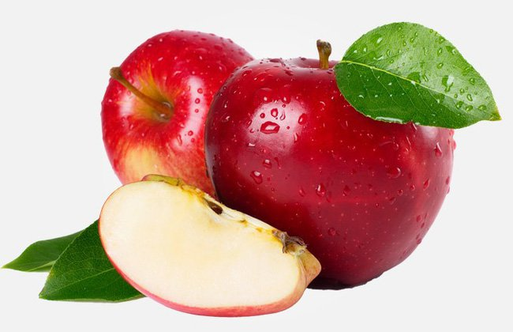
quả táo

Slide 11
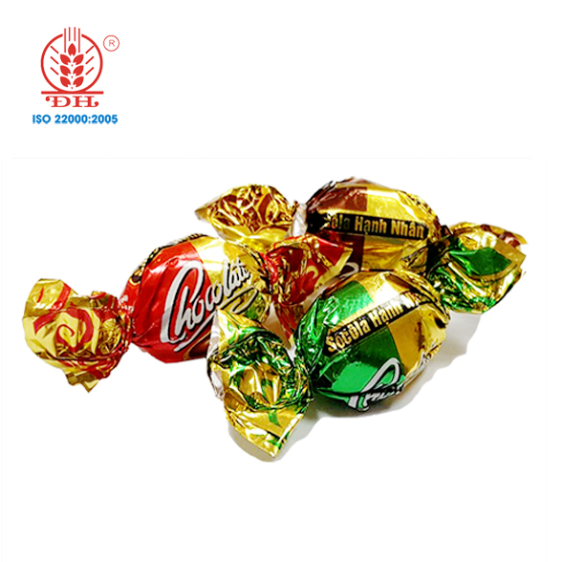
cái kẹo

Slide 12
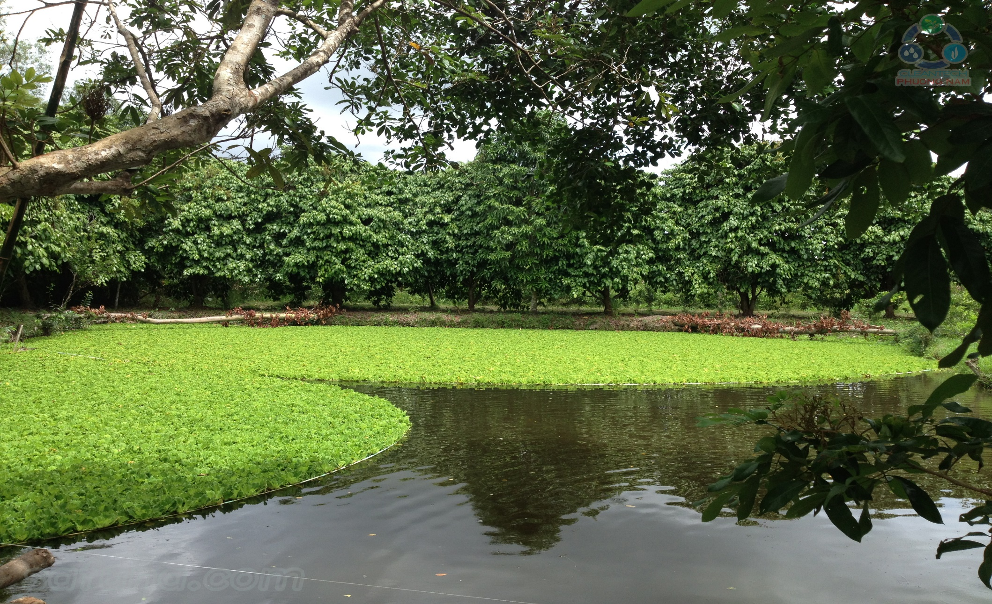
ao bèo

Slide 13
ngôi sao
quả táo
cái kẹo
ao bèo

Slide 14
ao
eo
l
eo
lẽo
eo
chào dao sáo
dẻo đẽo kẹo
ngôi sao
quả táo
cái kẹo
ao bèo

Slide 15


Viết bảng con

Slide 16

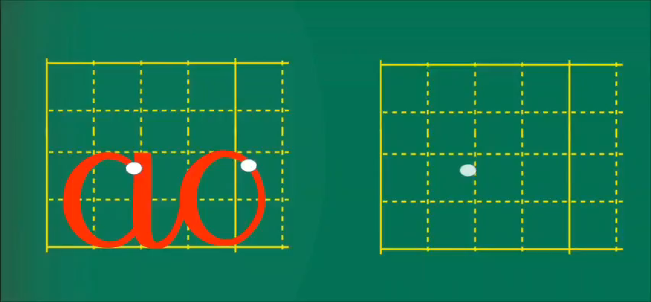

Slide 17
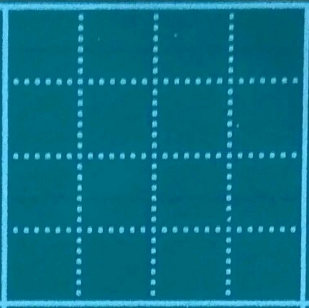
eo

